Slide 1
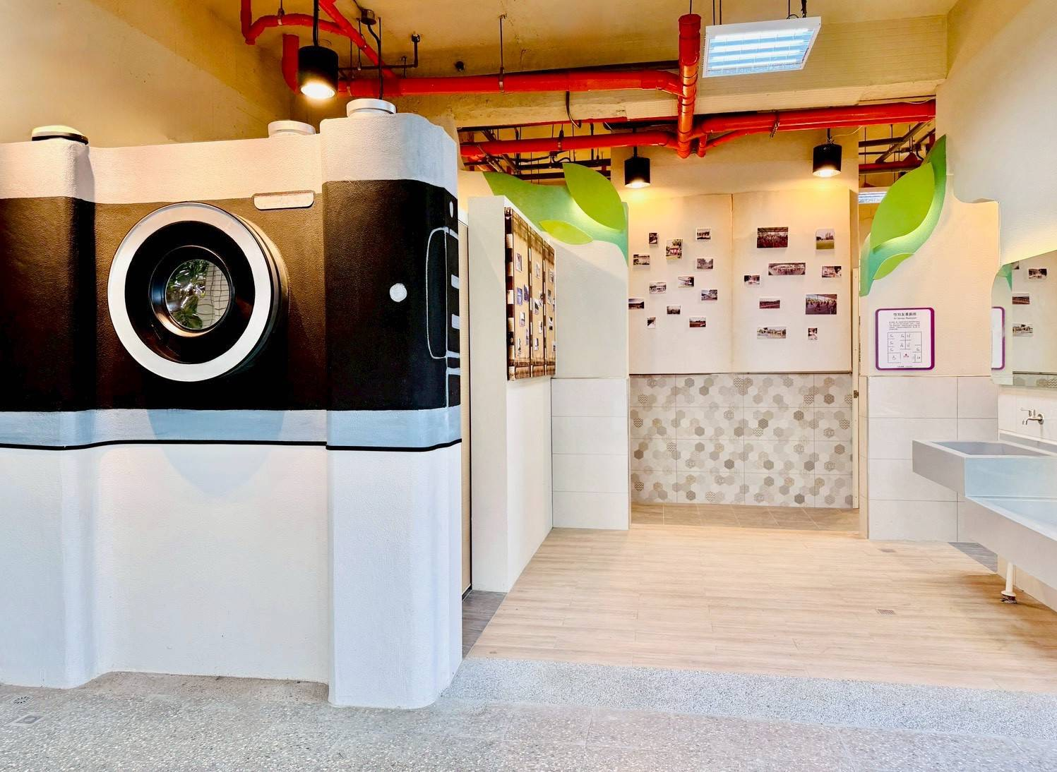
總務處
業務報告

Slide 2

👋 歡迎來到甲圍國小！
總務處團隊（主任、文書事務組長、幹事出納、行政助理、勞務人力、警衛大哥）
我是總務主任
-洪沁嵐
文書
事務組
幹事出納
行政助理、勞務人力、警衛大哥

Slide 3
🌟 總務處
做什麼?
學校的「大總管」
🏫 打造安全舒適的校園環境
🌳 校園綠美化與安全維護
🔧 設施維護
🤝 協助家長會支持活動

Slide 4

設施維護 → 班級教室(吊扇清潔、冷氣保養)、廁所整修、水塔清洗、飲水機定期保養
校園環境 → 修剪樹木、全校消毒
爭取經費→撰寫競爭型計畫爭取補助，挹注資源改善老舊校舍與設施。(VR教室建置25+45)
總務處的任務-守護校園每一天

Slide 5
總務處服務專線：
6113647 轉240、241、242、243、245、246

